Slide 1
შეზღუდული პასუხისმგებლობის საზოგადოება „მშენებელი 2019“
ასფალტის საწარმოს ექსპლუატაციის პროექტის
გარემოზე ზემოქმედების შეფასების ანგარიში
პროექტის მომზადებელი: შპს „ეკოლცენტრი“

Slide 2
საქმიანობის ადგილმდებარეობა
დაგეგმილი ასფალტის წარმოების საქმიანობის ტერიტორია მდებარეობს ხაშურის მუნიციპალიტეტში, სოფ. აგარებში შპს „გაბი“-ს საკუთრებაში არსებულ არასასოფლო სამეურნეო დანიშნულების მიწის ნაკვეთზე, რომელიც შპს „მშენებელი 2019“-ს აქვს გადაცემული იჯარის ხელშეკრულებით. საწარმოს GPS კოორდინატებია X – 391395; Y - 4651404. არსებულ არასასოფლო-სამეურნეო დანიშნულების მიწის ნაკვეთის ფართობია 991 კვ.მ. მიწის ნაკვეთის საკადასტრო კოდი 69.02.68.653. აღნიშნული ტერიტორია მიეკუთვნება სამრწველო ზონას.
წარმოდგენილი საკადასტრო კოდის მიხედვით იდენტიფიცირებული ტერიტორიიდან ჩრდილო-აღმოსავლეთით ფიქსირდება დასახლებული ზონა. პირდაპირი მანძილი უახლოეს მოსახლემდე შეადგენს 260 მ-ს. საპროექტო ზონიდან მანძილი ზედაპირული წყლის ობიექტამდე (მდინარე მტკვარი) შეადგენს დაახლოებით 90 მეტრს. სხვა მიმართულებით უახლოესი დასახლებული პუნქტი 500 მეტრის რადიუსში არ ფიქსირდება.
აღნიშნული საწარმოს მიმდებარედ ჩრდილო აღმოსავლეთით მდებარეობს სასაქონლო ბეტონის საწარმო. ხოლო აღმოსავლეთით ინერტული მასალების წარმოების საწარმო, რომელიც წარმოადგენს შპს „გაბი“-ს საკუთრებას. ჩრდილოეთის მხრიდან ესაზღვრება ავტოგასამართი სადგური.

Slide 3
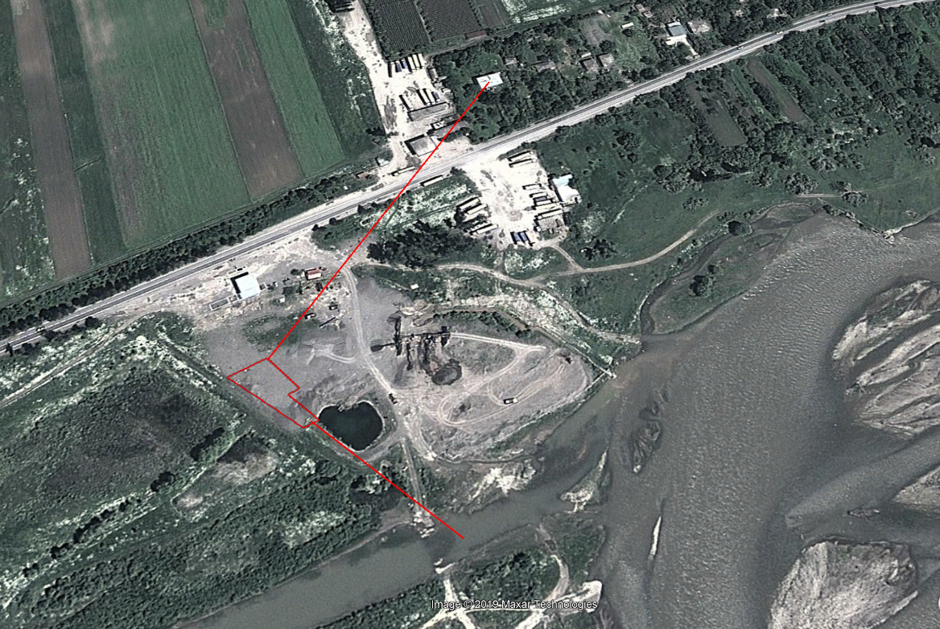
საკვლევი ტერიტორიის ადგილმდებარეობა
260 მეტრი
90 მეტრი

Slide 4
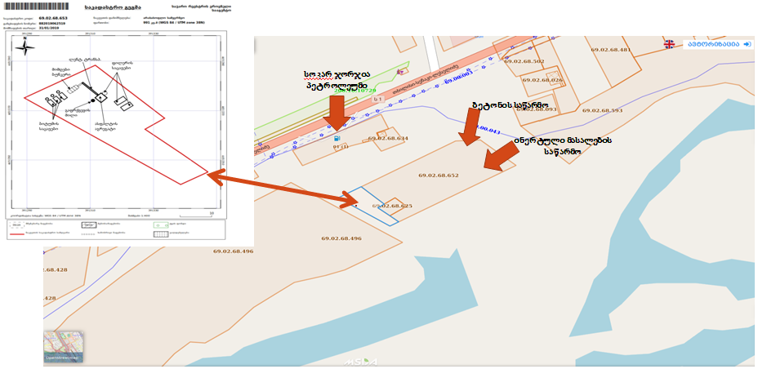
შპს „მშენებელი 2019“-ს ასფალტის ქარხნის განთავსების ტერიტორიის დეტალური სიტუაციური სქემა

Slide 5
დაგეგმილი საქმიანობის აღწერა
ასფალტის საწარმოს მოწყობა მოხდა შპს „გაბის“ მიერ 2017 წელს, ხოლო საწარმო ექსპლუატაციაში შევიდა 2019 წლის პირველ ნახევარში, ამავე წელს შპს „გაბის“ საწარმო იჯარით სარგებლობაში შესაბამისი ხელშეკრულების საფუძველზე გადაეცა შპს „მშენებელი 2019“-ს, რის შემდეგაც შპს „მშენებელი 2019“-ს მიერ მოხდა საწარმოს ძირითადი კვანძებისა და ცალკეული აგრეგატების რეკონსტრუქცია და დაიგეგმა საწარმოს ექსპლუატაციაში გაშვება.
საწარმოს ტერიტორიაზე ბიტუმის შესანახად დამონტაჟებულია სამი რეზერვუარი, რომელთა მოცულობებია შესაბამისად 15, 25 და 30 მ³, რომელშიც მოხდება ბიტუმის გაცხელება და ხარშვა ბუნებრივ აირზე მომუშავე გამაცხელებელით, რომლის ხარჯი საათში თითეულ გამაცხელებელში შეადგენს 50 მ³. ისინი იმუშავებენ მონაცვლეობით და წლიური ჯამური ხარჯი ბუნებრივი აირისა ტოლი იქნება 50x8x200=80000 მ³-ის.
ბიტუმის შემოტანა საწარმოში განხორციელდება ავტოცისტერნებით და მათი გადატანა განხორციელდება რეზერვუარებში. ავტოცისტერნებში ბიტუმის გაცხელება განხორციელდება ბუნებრივი აირის ხარჯზე, რომლის საათობრივი ხარჯი ტოლი იქნება 80 მ³-ის და გაცხელება დღეში მოხდება მაქსიმუმ 4 საათის განმავლობაში, ანუ წლიური ხარჯი ტოლი იქნება 80x4x200=64000 მ³.

Slide 6
საწარმოში დამონტაჟებულია უკრაინული „KREMENCHUG-ДC 158” ტიპის აგრეგატი, რომლის საპროექტო წარმადობა მაქსიმალური დატვირთვის პირობებში შეადგენს 56 ტ/სთ ასფალტის ნარევს, რაც წელიწადში 200 სამუშაო დღის და 8 საათიანი მუშაობის რეჟიმის გათვალისწინებით უდრის 89600 ტონას.
აღნიშნული რაოდენობის ასფალტის წარმოებისთვის გამოყენებული იქნება 36800 ტ ქვიშა, 43200 ტ ღორღი, 4800 ტ ბიტუმი და 5100 ტ მინერალური ფხვნილი (ფილერი). ასფალტის დანადგარი იმუშავებს ბუნებრივ აირზე, რომლის ხარჯი საათში ტოლი იქნება 672 მ³, ანუ წელიწადში 1075200 მ³.
საწარმოში ინერტული მასალების დასაწყობება მოხდება საწარმოს ტერიტორიაზე ღია ცის ქვეშ არსებულ საწყობებში. დამატებით საწარმოს ტერიტორიაზე მინერალური ფხვნილის მიღებისათვის დაიდგმება ორი ცალი, თითეული 12 ტონა ტევადობის ლითონის რეზერვუარები, რომელშიც მოხდება ასევე მინერალური ფხვნილის მიღება და დროებითი შენახვა.

Slide 7
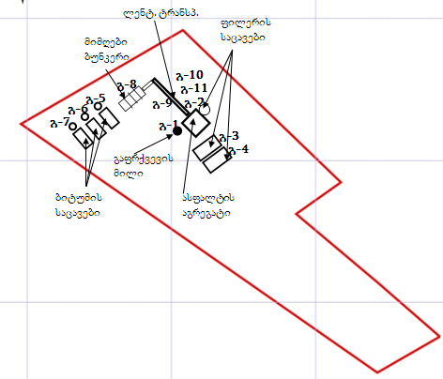
დაგეგმილი საქმიანობის ტერიტორიის გენ-გეგმა

Slide 8
პროექტის ალტერნატიული ვარიანტები
არაქმედების ალტერნატივა:
ეკონომიკური თვალსაზრისით, საქმიანობა განეკუთვნება ქვეყნისათვის პრიორიტეტულ მიმართულებას, კერძოდ საქართველოში ინფრასტრუქურული ობიექტების - გზების მშენებლობა
საქმიანობაზე უარის თქმის შემთხვევაში ქვეყნის ეკონომიკური პოტენციალი მნიშვნელოვნად მცირდება, კერძოდ გზების უქონლობა მნიშვნელოვნად ამცირებს ქვეყნის განვითარებას.
საქმიანობის შედეგად წარმოქმნილი ემისიების უარყოფითი ფაქტორების წარმოქმნა გარემოს ცალკეული კომპონენტების მიმართ.

Slide 9
პროექტის ალტერნატიული ვარიანტები
ტექნოლოგიური ალტერნატივა:
საწარმოში დადგმულია DC-158 სტაციონალური ასფალტის ქარხანა, რომლის სიმძლავრეა 56 ტ/სთ-ში და ის იმუშავებს ბუნებრივ აირზე და მისი ხარჯი საათში ტოლი იქნება 672 მ3 რომელიც მთლიანად აკმაყოფილებს თანამედროვე მოთხოვნებს.
აღნიშნული ტიპის ქარხნები ასევე მუშაობენ მაზუთის საწვავზე, მაგრამ მეწარმის მიერ გადაწყდა ეკოლოგიურად უფრო სუფთა საწვავის გამოყენება - ბუნებრივი აირის.
თხევადი საწვავის გამოყენებისას საწარმოს ტერიტორიაზე წარმოქმნილი სანიაღვრე წყლების დაბინძურების რისკფაქტორი არსებობს, ხოლო ბუნებრივი აირის გამოყენებისა პრაქტიკულად არა. კერძოდ, თხევადი საწვავის (მაზუთის) გამოყენებისას სანიაღვე წყლების დაბინძურების რისკი ნახშირწყალბადებით უფრო მაღალი, რაც მოითხოვს აუცილებლად წყლის გაწმენდას, რომ ჩაშვება შესაძლებელი იყოს სანიაღვრე კანალიზაციაში ან ღია ტერიტორიებზე, რომლის გაწმენდისათვის აუცილებელი იქნება ნავთობდამჭერის მოწყობა, რომლის მშენებლობა და ექსპლუატაცია დაკავშირებულია დამატებით ხარჯებთან.
აღნიშნული ტექნოლოგია მინიმუმამდე ამცირებს გარემოზე ზემოქმედებას და ის ეკოლოგიურად შეესაბამება ქვეყანაში და ევროკავშირში მიღებულ ნორმებს.

Slide 10
პროექტის ალტერნატიული ვარიანტები
ტერიტორიის შერჩევის ალტერნატივა:
კრიტერიუმები:
- მისასვლელი გზა,
- ელექტრომომარაგება,
- არასასოფლო-დანიშნულების მიწის ნაკვეთი,
- დასახლებული პუნქტიდან დიდი მანძილით დაცილება,
- წყლის მომარაგება
- ელექტროენერგიით მომარაგება
ასფალტ-ბეტონის დანადგარის მონტაჯი განხორციელდა შპს „გაბი“-ს მიერ 2017 წლის პირველ ნახევარში.
შპს „გაბი“-ს დაქვემდებარებაში არსებული ინერტული მასალების საწარმო, რომელიც მდებარეობს მის უშუალო სიახლოვეს.
აღნიშნულ ტერიტორიაზე არსებობს ყველა ის ინფრასტრუქტურა (დენი, ბუნებრივი აირი, წყალი და სხვა), რომელიც საჭიროა ასფალტის ქარხნის ფუნქციონირებისათვის.
საწარმოს აღდგენის აუცილებლობა განაპირობა როგორც ადგილობრივი, ასევე სატრანსპორტო საავტომობილო გზების მშენებლობამ და რემონტმა.

Slide 11
საქმიანობით გამოწვეული გარემოზე შესაძლო ზემოქმედების მოკლე აღწერა
● ზემოქმედება ატმოსფერულ ჰაერზე და ემისიები
● ხმაური; ვიბრაცია
● ელექტრო მაგნიტური გამოსხივება
● ზემოქმედება წყლის ხარისხზე
● ზემოქმედება ცხოველთა სამყაროზე
● ნარჩენების წარმოქმნა და მათი მართვის პროცესში მოსალოდნელი ზემოქმედება
● ზემოქმედება ადამიანის ჯანმრთელობასა და უსაფრთხოებაზე
● ნიადაგის; გრუნტის და მიწისქვეშა წყლების დაბინძურების რისკები
● კუმულაციური ზემოქმედება

Slide 12
ზემოქმედება ატმოსფერულ ჰაერზე და ემისიები
ასფალტის დანადგარი
ნედლეულის მიღება-დასაწყოების ტერიტორიები, მიმღები ბუნკერი
ბიტუმის მიღების, შენახვის და სახარში რეზერვუარები
გარემოში გამოიფრქვევა შემდეგი მავნე ნივთიერებები: არაორგანული მტვერი, ნახშირწყალბადები, აზოტის ორჟანგი და ნახშირჟანგი.

Slide 13
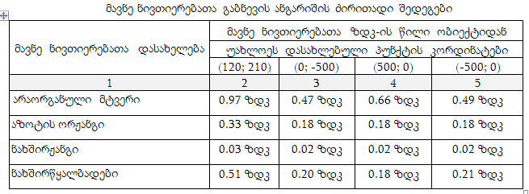
ატმოსფერულ ჰაერში მავნე ნივთიერებათა გაბნევის ანგარიშის შედეგთა ანალიზი
საწარმოდან უახლოესი დასახლებული პუნქტი დაშორებულია ჩრდილო-დასავლეთიდან 260 მეტრით.
გათვლები განხორციელდა იმ შემთხვევისათვის, როცა ერთდროულად აფრქვევს ყველა წყარო. ასევე გათვალისწინებული იქნა საწარმოს მიმდებარედ არსებული ინერტული მასალების სამსხვრევ-დამახარისხებელი დანადგარისა და სასაქონლო ბეტონის წარმოების დანადგარებიდან გაფრქვევების ჯამური ინტენსივობები.

Slide 14
ხმაური ვიბრაცია
საწარმოო ობიექტისაგან
მოსალოდნელი ხმაური არ აღემატება დასაშვებ ნორმატივებს ახლომდებარე მოსახლეობისათვის,
ლოკალურ ვიბრაციას ზემოქმედება ექნება მოსამსახურე პერსონალზე
ზოგადი ვიბრაცია შესაძლებელია გავრცელდეს ობიექტის ტერიტორიაზე
საწარმოში არსებული დანადგარები, რომლებიც წარმოადგენენ ვიბრაციის გამომწვევ წყაროს, არ გადააჭარბებენ დასაშვებ ნორმებს.
ხმაური არის სხვადასხვა სიხშირის და ინტენსივობის ბგერების მოუწესრიგებელი ერთობლიობა, რომელსაც შეუძლია გამოიწვიოს მავნე ზემოქმედება ადამიანის ორგანიზმზე.

Slide 15
საწარმოში არსებული დანადგარების შესწავლის შედეგად დადგინდა რომ ელექტრომაგნიტური გამოსხივების ინტენსივობის ფონური დონეები არ აღემატება ზღვრულად დასაშვებ დონეებს ( 10 მკვტ/სმ2)
ელექტომაგნიტური გამოსხივების ინტენსივობის ფონი უმნიშვნელოა და აქ მომუშავე, თუ მცხოვრებ ადამიანებს არავითარ საფრთხეს არ უქმნის.

Slide 16
ზემოქმედება წყლის ხარისხზე
წყალი საწარმოში გამოიყენება :
საწარმოო მიზნებისათვის
მტვერდამჭერ სისტემაში, რომლის მაქსიმალური ხარჯი დღეში მოსალოდნელია 3 მ³-ის ოდენობით, ანუ წელიწადში 600 მ³. აღნიშნული წყალი მტვერდამჭერი სისტემიდან ჩაედინება მასთან მოწყობილ ორმოში (მისი ამოწმენდა დაჭერილი მტვერისაგან ხდება პერიოდულად და ბრუნდება კვლავწარმოებაში), საიდანაც გაფილტრული/გაწმენდილი წყალი ჩაედინება შპს „გაბი“-ს მიერ მოწყობილ ტბორში, რომელსაც შპს „გაბი“ იყენებს ინერტული მასალების სამსხვრევ-დამახარისხებელი დანადგარში გამოყენებული წყლის აღებისათვის და ჩაშვებისათვის.
სასმელ-სამეურნეო მიზნებისთვის
სამეურნეო-საყოფაცხოვრებო ჩამდინარე წყლების ჩაშვება ხორციელდება ბეტონის ორმოში

Slide 17
ზემოქმედება ცხოველთა სამყაროზე
საწარმოს განთავსების ტერიტორია არ გამოირჩევა ცხოველთა მრავალფეროვნებით
გარკვეული სახის ნეგატიური ზემოქმედებები მოსალოდნელია ფრინველებზე.
ღამის საათებში განათების ფონის შეცვლასთან დაკავშირებული ზემოქმედება - ფრინველთა დაფრთხობა, რისი თანმდევი შესაძლოა იყოს მათი დეზორიენტაცია და დაშავება

Slide 18
ნარჩენების წარმოქმნა და მათი მართვის პროცესში მოსალოდნელი ზემოქმედება
საწარმოს საქმიანობის პროცესში წარმოიქმნება:
საყოფაცხოვრებო ნარჩენები;
2. საწარმოო ნარჩენები:
საწმენდი ნაჭრები და დამცავი ტანისამოსი, რომელიც დაბინძურებულია საშიში ქიმიური ნივთიერებებით, ძრავისა და კბილანური გადაცემის კოლოფის სინთეტიკური ზეთები და სხვა ზეთოვანი ლუბრიკანტები.
აღნიშნული ნარჩენები დროებით დასაწყობდება საწარმოს ტერიტორიაზე და შემდგომი მართვისთვის გადაეცემა შესაბამისი ნებართვის მქონე ორგანიზაციას.

Slide 19
ზემოქმედება ადამიანის ჯანმრთელობასა და უსაფრთხოებაზე
ზემოქმედების ძირითადი რეცეპტორები მომსახურე პერსონალია
ზემოქმედების პრევენციის მიზნით მნიშვნელოვანია უსაფრთხოების ნორმების მკაცრი დაცვა და მუდმივი ზედამხედველობა

Slide 20
ნიადაგის; გრუნტის და მიწისქვეშა წყლების დაბინძურების რისკები
მიწის სამუშაოების ჩატარების შემთხვევაში ნიადაგის ფენა უნდა მოიხსნას და დასაწყობდეს კანონმდებლობის სრული დაცვით.
ნიადაგის და გრუნტის დაბინძურების
მიზეზი შეიძლება გახდეს:
• საწარმოო და საყოფაცხოვრებო ნარჩენების მართვის წესების დარღვევა;
• ავტოტრანსპორტიდან ნავთობპროდუქტების ავარიული დაღვრა;
• შიდა კანალიზაციის სისტემების ექსპლუატაცია.

Slide 21
კუმულაციური ზემოქმედება
კუმულაციური ზემოქმედების ერთადერთ საგულისხმო სახედ უნდა მივიჩნიოთ: ხმაურის გავრცელება და ატმოსფერულ ჰაერზე ზემოქმედება
კუმულაციური ზემოქმედება მოსალოდნელია საწარმოს ტერიტორიაზე არსებული ბეტონის კვანძისა და ინერტული მასალების წარმოების დანადგარებიდან, რომელთა კუმულაციური ზემოქმედება გათვალისწინებული იქნა როგორც ატმოსფერულ ჰაერზე ზემოქმედებისას, ასევე ხმაურის გავრცელებისას.

